Slide 1


Slide 2
Алматы қаласы
Энергетика және сумен жабдықтау басқармасының
шаруашылық жүргізу құқығындағы
"Алматы Су"
мемлекеттік коммуналдық кәсіпорнының
2024 жылғы I жартыжылдығының қорытындысы бойынша
бекітілген тарифтік сметалардың орындалуы,
сумен жабдықтау және су бұру қызметтеріне бекітілген
инвестициялық бағдарламалардың орындалуы
туралы есеп беруі

Slide 3
«Алматы Су» МКК туралы жалпы ақпарат
Алматы қаласы энергетика және сумен жабдықтау басқармасының "Алматы Су" шаруашылық жүргізу құқығындағы мемлекеттік коммуналдық кәсіпорны Алматы қаласы мен Алматы облысының елді мекендерін сумен жабдықтау және су бұру саласында қызметтер көрсетеді.
Қызметтің мақсаты елді мекендердің тіршілігін қамтамасыз ету саласындағы қызметті жүзеге асыру, сумен жабдықтау және су бұру объектілерін күтіп ұстау, пайдалану және оларға техникалық қызмет көрсету, сондай-ақ Алматы қаласы мен Алматы облысының елді мекендері бойынша мемлекеттік меншіктегі су шаруашылығы жүйелері мен құрылыстарының қауіпсіздігін қамтамасыз ету болып табылады.
Қазақстан Республикасы Ұлттық экономика министрлігі Табиғи монополияларды реттеу, бәсекелестікті және тұтынушылардың құқықтарын қорғау Комитетінің 2017 жылғы 30 қарашадағы №296-НҚ бұйрығымен кәсіпорын сумен жабдықтау және су бұру саласындағы табиғи монополиялар субъектілерінің мемлекеттік тіркелімінің республикалық бөліміне енгізілген.

Slide 4
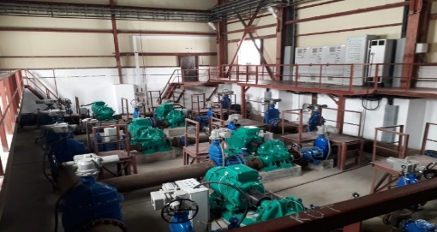
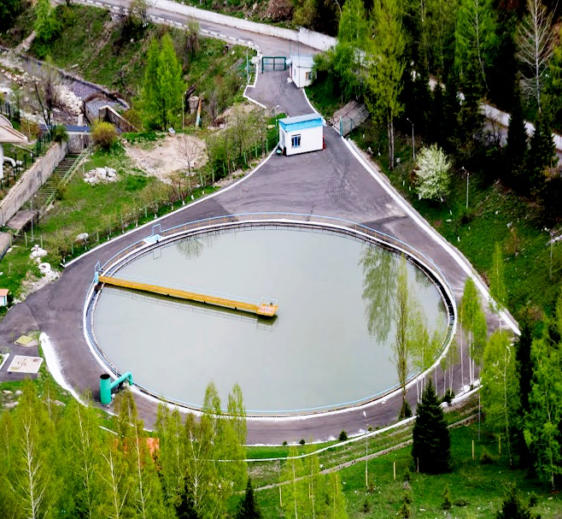
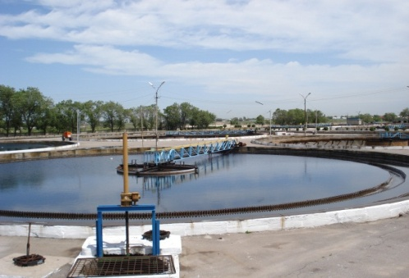
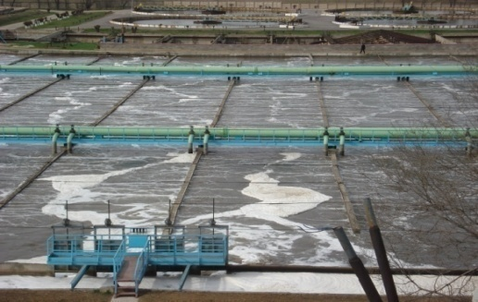
Сумен жабдықтау және су бұру жүйелері туралы ақпарат
 | Сумен жабдықтау жүйесі
1 | Жер асты көздерінің қуаты:: Талғар, Алматы, Кіші Алматы кен орындары, Каменск үстірті | 1 060 | тәулігінемың.м³/
2 | Жер үсті көздерінің қуаты: Бас тазарту құрылыстары (Үлкен Алматы өзені), "Медеу", "Ақсай", "Қарағайлы"сүзгі станциялары | 286 | тәулігінемың.м³/
3 | Су құбыры желілерінің ұзындығы | 3 695,5 | км
4 | Су құбыры құдықтары | 45 330 | бірл.
5 | Бекіту-реттеу арматурасы | 37 532 | бірл.
6 | 1-3 көтерілімдегі сорғы станциялары | 251 | бірл.
 | Су бұру жүйесі
1 | Кәріздік тазарту құрылыстары: механикалық және биологиялық тазарту | 640 | тыс.м³/ в сутки
2 | Кәріз желілерінің ұзындығы | 1 988 | км
3 | Кәріз құдықтары, камералар | 74 215 | бірл.
4 | Сорғы станциялары | 32 | бірл.
5 | Бұру арналары | 121 | км
6 | Сорбұлақ жинақтауышы | 1 000 | млн.м³
7 | Сорбұлақ каналының оң жағалау жинақтауыштары | 50 | млн.м³
4

Slide 5
Сумен жабдықтау қызметтері бойынша 2024 жылғы 1 жартыжылдықта инвестициялық бағдарламаның орындалуы
р/н № | Реттеліп көрсетілетін қызметтерді ұсынудың жоспарлы және нақты көлемдері туралы ақпарат |  |  |  | Инвестициялық бағдарламаның сомасы, мың теңге
 | Реттеліп көрсетілетін қызметтердің атауы және қызмет көрсетілетін аумақ / іс-шаралардың атауы | Өлшем бірлігі | Заттай көрсеткіштердегі саны |  | Жоспар | Нақты | Ауытқу | Ауытқу себептері
 |  |  | жоспар | Нақты
I | Алматы қаласы және Алматы облысы бойынша сумен жабдықтау бойынша көрсетілетін қызметтер көлемі | мың.м³ | 172 018 | 85 704
 | Инвестициялық бағдарламаның сомасы |  |  |  | 7 866 109 | 2 478 159 | 5 387 950
1 | Сорғы агрегаттарын, бекіту-реттеу арматурасын, трансформаторлық қосалқы станцияларды, күштік трансформаторларды және өзге де жабдықтарды сатып алу | бірлік | 116 | 88 | 212 223 | 16 170 | -196 053 | мемлекеттік сатып алудың қайталама рәсімдері
2 | Су құбыры желілерін қайта жаңарту | нысан | 73 090 | 22 647 | 6 948 194 | 2 152 964 | -4 795 230 | жасалған шарттар бойынша аванстық төлемді төлеуге қаражаттың жетіспеушілігі
3 | Су құбыры желілерін қайта жаңартуға техникалық және авторлық қадағалау | қызмет көрсету | 69 | 2 | 176 871 | 859 | -176 012 | техникалық қадағалауды "Алматы Су" МКК жүргізеді, мемлекеттік сатып алу рәсімі бойынша үнемдеу
4 | Аудандық-пайдалану учаскелерінің үй-жайларын жөндеу | нысан | 2 | - | 70 336 | - | -70 336 | алынып тасталды
5 | Жобалау-сметалық құжаттаманы әзірлеу | жоба | 26 | - | 95 177 | - | -95 177 | мемлекеттік сатып алудың қайталама рәсімдері
6 | Негізгі құралдарды сатып алу | бірлік | 906 | 475 | 79 536 | 108 020 | 28 484 | мемлекеттік сатып алуды өткізу нәтижелері бойынша материалдардың, жұмыстардың, көрсетілетін қызметтердің қымбаттауы
7 | Өндірістік процесті басқару жүйелерін автоматтандыру | бірлік | 2 | 2 | 239 868 | 200 146 | -39 722 | мемлекеттік сатып алу рәсімі
8 | Арнайы техниканы сатып алу | бірлік | 3 | - | 43 904 | - | -43 904 | мемлекеттік сатып алудың қайталама рәсімдері

Slide 6
Су бұру қызметтері бойынша 2024 жылғы 1 жартыжылдықта инвестициялық бағдарламаның орындалуы
р/н № | Реттеліп көрсетілетін қызметтерді ұсынудың жоспарлы және нақты көлемдері туралы ақпарат |  |  |  | Инвестициялық бағдарламаның сомасы, мың теңге
 | Реттеліп көрсетілетін қызметтердің атауы және қызмет көрсетілетін аумақ / іс-шаралардың атауы | Өлшем бірлігі | Заттай көрсеткіштердегі саны |  | Жоспар | Нақты | Ауытқу | Ауытқу себептері
 |  |  | Жоспар | Нақты
I | Алматы қаласы және Алматы облысы бойынша су бұру жөнінде көрсетілетін қызметтердің көлемі | мың.м³ | 133 312 | 67 019
 | Инвестициялық бағдарламаның сомасы |  |  |  | 2 966 423 | 669 536 | -2 296 887
1 | Кәріз желілерін қайта құру | п. м. | 4 701 | 1 182 | 2 578 572 | 648 773 | -1 929 799 | мемлекеттік сатып алу рәсімі
2 | Кәріз желілерін қайта құруға авторлық қадағалау | қызмет көрсету | 5 | 1 | 68 449 | 6 059 | -62 390 | техникалық қадағалауды "Алматы Су" МКК жүргізеді, Мемлекеттік сатып алу рәсімі бойынша үнемдеу
3 | Жобалау-сметалық құжаттама әзірлеу | жоба | 60 | - | 44 880 | - | 44 880 | мемлекеттік сатып алу рәсімі
4 | Негізгі құралдарды сатып алу | бірлік | 30 | 15 | 274 522 | 14 704 | -259 818 | мемлекеттік сатып алу рәсімі

Slide 7
Сумен жабдықтау және су бұру қызметтерінің тарифтері
Топ | Тұтынушылардың атауы | 2024 ж. қолданыстағы тарифтер
 |  | ҚҚС-сыз 1м3 үшін теңге | ҚҚС-мен 1м3 үшін теңге
Сумен жабдықтау қызметі
I | - жеке тұлғалар - жылу энергиясын өндіру процесінде өз мұқтаждарына су тұтыну көлемдері және ыстық сумен жабдықтау қызметтерін ұсыну кезінде (ыстық сумен жабдықтаудың ашық жүйесі кезінде) үстемелеп толтыру көлемдерінің шегінде жылу энергиясын өндірумен айналысатын ұйымдар, бекітілген нормативтік техникалық шығындар көлемдерінің шегінде жылу энергиясын берумен және таратумен айналысатын ұйымдар - сумен жабдықтау және (немесе) су бұру саласында реттеліп көрсетілетін қызметтерді ұсынатын ұйымдар | 50,42 | 56,47
II | өзге де тұтынушылар - бірінші және үшінші топқа кірмейтін заңды тұлғалар | 278,50 | 311,92
III | бюджет қаражаты есебінен ұсталатын ұйымдар | 173,08 | 193,85
Су бұру қызметі
I | - жеке тұлғалар - жылу энергиясын өндіру процесінде өз мұқтаждарына су тұтыну көлемдері және ыстық сумен жабдықтау қызметтерін ұсыну кезінде (ыстық сумен жабдықтаудың ашық жүйесі кезінде) үстемелеп толтыру көлемдерінің шегінде жылу энергиясын өндірумен айналысатын ұйымдар, бекітілген нормативтік техникалық шығындар көлемдерінің шегінде жылу энергиясын берумен және таратумен айналысатын ұйымдар - сумен жабдықтау және (немесе) су бұру саласында реттеліп көрсетілетін қызметтерді ұсынатын ұйымдар | 29,23 | 32,74
II | өзге де тұтынушылар - бірінші және үшінші топқа кірмейтін заңды тұлғалар | 120,46 | 134,92
III | бюджет қаражаты есебінен ұсталатын ұйымдар | 79,79 | 89,36

Slide 8
Сумен жабдықтау қызметтеріне бекітілген тарифтік сметаның бап бойынша 2024 жылдың І жартыжылдығында орындалуы
р/н № | Көрсеткіштердің атауы | Өлшем бірлік | Тарифтік смета | Нақты көрсеткіштер | Ауытқу, % | Ауытқу себептері
I | Өндіріске арналған шығындар | мың теңге | 14 582 081 | 8 173 919 | -43,9
1 | Материалдық шығындар | мың теңге | 3 760 077 | 2 157 749 | -42,6
1.1 | Шикізат және материалдар | мың теңге | 143 508 | 241 801 | 68,5 | Материалдардың қымбаттауы
1.2 | ЖЖМ | мың теңге | 196 997 | 225 721 | 14,6 | Бағаның өсуі, өндіріс қажеттілігінің артуы
1.3 | Отын | мың теңге | 8 102 | 6 100 | -24,7 | Бағаның өсуі нақты қажеттіліктерге байланысты
1.4 | Энергия | мың теңге | 3 411 470 | 1 684 126 | -50,6
2 | Еңбек ақы төлеу шығындары | мың теңге | 6 185 512 | 3 320 041 | -46,3
2.1 | Өндіріс қызметкерлерінің еңбекақысы | мың теңге | 5 545 058 | 2 983 841 | -46,2
2.2 | Әлеуметтік салық, әлеумет.аударымдар | мың теңге | 474 102 | 251 527 | -46,9
 | МӘМС | мың теңге | 166 352 | 84 672 | -49,1
3 | Амортизация | мың теңге | 3 030 060 | 1 634 810 | -46,0 | Тарифтік смета шегінде
4 | Жөндеу жұмыстары | мың теңге | 375 204 | 227 468 | -39,4 | Материалдардың, жұмыстардың, өндірістік қажеттіліктердің қымбаттауы
5 | Басқа шығындар | мың теңге | 1 231 228 | 833 851 | -32,3
5.1 | Күзет қызметтері | мың теңге | 22 394 | 22 702 | 1,4 | Қызметтер бағасының өсуі
5.2 | Еңбекті қорғау және қауіпсіздік техникасы | мың теңге | 65 840 | 73 347 | 11,4 | Баға өсуі
5.3 | Табиғи ресурстарды пайдалану төлемдері | мың теңге | 9 297 | 5 067 | -45,5 | Нақты су тұтынуға негізделген
5.4 | Жер асты суларын өндіруге салынатын салық | мың теңге | 450 639 | 253 039 | -43,8 | Тарифтер мен АЕК өсімі
5.5 | Коммуналдық қызметтер | мың теңге | 37 636 | 48 870 | 29,9 | Коммуналдық қызметтерге тарифтердің көтерілуі
5.6 | Сақтандырудың міндетті түрлері | мың теңге | 67 745 | 50 102 | -26,0 | Жалақы шығындарының өсуі
5.7 | Қоршаған ортаны қорғау | мың теңге | 1 950 | 2 074 | 6,4 | Нақты экологиялық көрсеткіштер және АЕК өсімі бойынша
5.8 | Түбіртектерді ресімдеуге арналған шығыстар | мың теңге | 138 643 | 105 134 | -24,2 | Тұтынушылардың көбеюі, қызмет көрсету бағасының өсуі
5.9 | Өзге шығындар, барлығы, оның ішінде | мың теңге | 437 084 | 273 515 | -37,4
5.9.1 | Байланыс қызметтері, пошталық шығыстар | мың теңге | 15 631 | 10 577 | -32,3
8

Slide 9
Сумен жабдықтау қызметтеріне бекітілген тарифтік сметаның бап бойынша 2024 жылдың І жартыжылдығында орындалуы
Сумен жабдықтау қызметтері бойынша бекітілген тарифтік сметаның бап бойынша орындалу кестесінің жалғасы
р/н № | Көрсеткіштердің атауы | Өлшем бірлік | Тарифтік смета | Нақты көрсеткіштер | Ауытқу, % | Ауытқу себептері
5.9.2 | Iссапар шығыстары | мың теңге | 669 | 1 400 | 109,3 | тәжірибе алмасу
5.9.3 | Кадрларды даярлау | мың теңге | 2 338 | 120 | -94,9 | 2-ші жартыжылдықта оқу
5.9.4 | Өткізу арнасының мазмұны | мың теңге | 3 434 | 0 |  | арнаның мазмұны жергілікті атқарушы органға берілді
5.9.5 | Сумен жабдықтау қызметтері | мың теңге | 65 437 | 26 063 | -60,2
5.9.6 | Жер қойнауын пайдалануға арналған келісімшарттар бойынша шығындар | мың теңге | 12 408 | 0 |  | Арнайы суды пайдалануға рұқсат алу
5.9.7 | Қызметкерлердің жол жүру ақысы | мың теңге | 15 890 | 7 694 | -51,6
5.9.8 | Міндетті кәсіптік зейнетақы жарналары | мың теңге | 19 097 | 19 034 | -0,3 | Жалақы шығындарының өсуі
5.9.9 | Техникалық құралдарды күтіп ұстау және қызмет көрсету | мың теңге | 85 638 | 47 019 | -45,1 | Нақты қажеттілікке сәйкес
5.9.10 | Материалдар, қосалқы бөлшектер, құрал-саймандар | мың теңге | 210 335 | 159 504 | -24,2 | Бағалар мен қажеттіліктердің өсуі
5.9.11 | Зертхана бойынша шығындар | мың теңге | 3 584 | 1 719 | -52,0 | 2 жартыжылдықта жұмысты аяқтау
5.9.12 | Экологиялық шығындар | мың теңге | 2 623 | 385 | -85,3 | 2 жартыжылдықта жұмысты аяқтау
II | Кезең шығыстары барлығы, оның ішінде | мың теңге | 614 380 | 257 226 | -58,1
6 | Жалпы және әкімшілік шығыстар, барлығы: оның ішінде: | мың теңге | 614 203 | 257 106 | -58,1
6.1 | Әкімшілік қызметкерлердің жалақысы | мың теңге | 376 482 | 127 343 | -66,2
6.2 | Әлеуметтік салық, әлеумет.аударымдар | мың теңге | 32 189 | 11 427 | -64,5
 | МӘМС | мың теңге | 11 294 | 3 667 | -67,5
6.3 | Салықтар мен төлемдер | мың теңге | 122 623 | 66 937 | -45,4 | Объектілердің балансқа өтуіне байланысты мүлік салығының өсуі
6.4 | Өзге де шығыстар, барлығы, оның ішінде | мың теңге | 71 615 | 47 732 | -33,3
6.4.1 | Амортизация | мың теңге | 21 914 | 16 215 | -26,0 | Материалдық емес жабдықтарды жаңғырту
6.4.2 | Техникалық құралдарды ұстау және қызмет көрсету | мың теңге | 4 142 | 1 946 | -53,0
6.4.3 | Коммуналдық қызметтер | мың теңге | 4 700 | 7 895 | 68,0 | Коммуналдық қызметтерге тарифтердің көтерілуі
6.4.4 | Бөгде ұйымдардың қызметтері | мың теңге | 23 486 | 13 169 | -43,9 | Қызметтер бағасының өсуі
6.4.5 | Іссапар шығыстары | мың теңге | 1 364 | 347 | -74,6 | Нақты қажеттілікке сәйкес

Slide 10
Сумен жабдықтау қызметтеріне бекітілген тарифтік сметаның бап бойынша 2024 жылдың І жартыжылдығында орындалуы
Сумен жабдықтау қызметтері бойынша бекітілген тарифтік сметаның бап бойынша орындалу кестесінің жалғасы
р/н № | Көрсеткіштердің атауы | Өлшем бірлік | Тарифтік смета | Нақты көрсеткіштер | Ауытқу, % | Ауытқу себептері
6.4.6 | Байланыс қызметтері, пошталық, мерзімдік баслымдар | мың теңге | 4 403 | 2 613 | -40,6 | Пошта шығындарының артуы
6.4.7 | Қызметкерлерді міндетті сақтандыру | мың теңге | 3 866 | 1 343 | -65,3
6.4.8 | Материалдар | мың теңге | 7 740 | 4 204 | -45,7
7 | Сыйақы төлеуге арналған шығыстар | мың теңге | 177 | 120 | -32,1
III | Барлық шығындар | мың теңге | 15 196 461 | 8 431 145 | -44,5
IV | Пайда | мың теңге | 1 903 627 | -4 545 | -100,2
V | Барлық кірістер | мың теңге | 17 100 088 | 8 426 600 | -50,7
VI | Көрсетілетін қызметтер көлемі | мың м3 | 172 018 | 85 704 | -50,2
VII | Орташа Тариф (ҚҚС-сыз теңге) | теңге/м3 | 99.41 | 98,32 | -1,1
 | Анықтама:
 | Персоналдың тізім бойынша орташа саны | адам | 2 351 | 2 298 | - 2,3
 | Өндірістік персонал | адам | 2 262 | 2 226 | - 1,6
 | Әкімшілік персонал | адам | 89 | 72 | - 19,1
 | Орташа айлық жалақы, оның ішінде | теңге | 209 939 | 225 644 | 7,5
 | Өндірістік персонал | теңге | 204 283 | 223 408 | 9,4
 | Әкімшілік персонал | теңге | 354 503 | 294 775 | - 16,8

Slide 11
Су бұру қызметтеріне бекітілген тарифтік сметаның бап бойынша 2024 жылдың І жартыжылдығында орындалуы
р/н № | Көрсеткіштердің атауы | Өлшем бірлік | Тарифтік смета | Нақты көрсеткіштер | Ауытқу, % | Ауытқу себептері
1 | Өндіріске арналған шығындар | мың теңге | 5 552 522 | 3 526 234 | -36,5
1 | Материалдық шығындар | мың теңге | 876 372 | 552 853 | -36,9
1.1 | Шикізат және материалдар | мың теңге | 2 818 | 1 267 | -55,0 | Нақты қажеттілікке сәйкес
1.2 | ЖЖМ | мың теңге | 80 475 | 94 958 | 18,0 | Бағаның өсуі, өндіріс қажеттілігінің артуы
1.3 | Отын | мың теңге | 9 883 | 7 540 | -23,7 | Нақты сұранысқа сәйкес, газ бағасының өсуі
1.4 | Энергия | мың теңге | 783 196 | 449 088 | -42,7
2 | Еңбекке ақы төлеу шығыстары | мың теңге | 2 707 186 | 1 755 636 | -35,1
2.1 | Өндіріс қызметкерлерінің еңбекақысы | мың теңге | 2 426 882 | 1 577 516 | -35,0
2.2 | Әлеуметтік салық, әлеумет.аударымдар | мың теңге | 207 498 | 132 808 | -36,0
 | МӘМС | мың теңге | 72 806 | 45 311 | -37,8
3 | Амортизация | мың теңге | 1 286 870 | 726 283 | -43,6
4 | Жөндеу | мың теңге | 292 562 | 70 201 | -76,0 | Материалдардың, қызметтердің, өндірістік қажеттіліктердің қымбаттауы
5 | Басқа шығындар | мың теңге | 389 532 | 421 262 | 8,1
5.1 | Күзет қызметтері | мың теңге | 2 713 | 2 376 | -12,4 | Қызметтер бағасының өсуі
5.2 | Еңбекті қорғау және қауіпсіздік техникасы | мың теңге | 33 706 | 45 085 | 33,8 | Баға өсуі
5.3 | Коммуналдық қызметтер | мың теңге | 7 613 | 7 543 | -0,9 | Коммуналдық қызметтерге тарифтердің көтерілуі
5.4 | Сақтандырудың міндетті түрлері | мың теңге | 28 283 | 24 691 | -12,7 | Жалақы шығындарының өсуі
5.5 | Қоршаған ортаны қорғау | мың теңге | 137 985 | 175 370 | 27,1 | Нақты экологиялық көрсеткіштер және АЕК өсімі бойынша
5.6 | Түбіртектерді ресімдеуге арналған шығыстар | мың теңге | 59 419 | 45 143 | -24,0 | Тұтынушылар санының артуы
5.7.1 | Өзге шығындар, барлығы, оның ішінде | мың теңге | 119 813 | 121 053 | 1,0
5.7.2 | Байланыс қызметтері, пошталық шығыстар | мың теңге | 4 620 | 3 253 | -29,6
5.7.3 | Іссапар шығындары | мың теңге | 582 | 496 | -14,7 | Нақты қажеттілікке сәйкес
5.7.4 | Кадрлар даярлау | мың теңге | 1 051 | 52 | -95,1 | 2-ші жартыжылдықта аяқталады

Slide 12
Су бұру қызметтеріне бекітілген тарифтік сметаның бап бойынша 2024 жылдың І жартыжылдығында орындалуы
Су бұру қызметтері бойынша бекітілген тарифтік сметаның бап бойынша орындалу кестесінің жалғасы
р/н № | Көрсеткіштердің атауы | Өлшем бірлік | Тарифтік смета | Нақты көрсеткіштер | Ауытқу, % | Ауытқу себептері
5.7.5 | Қызметкерлердің жол жүру ақысы | мың теңге | 5 873 | 3 168 | -46,1 | Тұтынушылар санының артуы
5.7.6 | Міндетті кәсіптік зейнетақы жарналары | мың теңге | 17 362 | 19 679 | 13,3 | Жалақы шығындарының өсуі
5.7.7 | Техникалық құралдарды күтіп ұстау және қызмет көрсету | мың теңге | 22 512 | 21 732 | -3,5 | Нақты қажеттілікке сәйкес
5.7.8 | Материалдар, қосалқы бөлшектер, құрал-саймандар | мың теңге | 63 044 | 71 619 | 13,6 | Бағалар мен қажеттіліктердің өсуі
5.7.9 | Зертхана бойынша шығындар | мың теңге | 2 243 | 94 | -95,8 | 2 жартыжылдықтағы қызметтерді орындау
5.7.10 | Экологиялық шығындар | мың теңге | 2 526 | 960 | -62,0 | 2 жартыжылдықтағы қызметтерді орындау
II | Кезең шығыстары барлығы, оның ішінде | мың теңге | 586 094 | 429 963 | -26,6
6 | Жалпы және әкімшілік шығыстар: | мың теңге | 586 052 | 429 937 | -26,6
6.1 | Әкімшілік қызметкерлердің жалақысы | мың теңге | 120 667 | 54 679 | -54,7
6.2 | Әлеуметтік салық, әлеумет.аударымдар | мың теңге | 10 317 | 4 907 | -52,4
 | МӘМС | мың теңге | 3 620 | 1 575 | -56,5
6.3 | Салықтар мен төлемдер | мың теңге | 425 483 | 348 280 | -18,1 | Объектілердің балансқа өтуіне байланысты мүлік салығының өсуі
6.4 | Өзге де шығыстар, барлығы, оның ішінде | мың теңге | 25 965 | 20 496 | -21,1
6.4.1 | Амортизация | мың теңге | 7 305 | 6 962 | -4,7 | Материалдық емес жабдықтарды жаңғырту
6.4.2 | Техникалық құралдарды ұстау және қызмет көрсету | мың теңге | 1 421 | 836 | -41,2 | Өндірістік талап
6.4.3 | Коммуналдық қызметтер | мың теңге | 1 574 | 3 390 | 115,4 | Коммуналдық қызметтерге тарифтердің көтерілуі
6.4.4 | Бөгде ұйымдардың қызметтері | мың теңге | 8 695 | 5 655 | -35,0 | Қызметтер бағасының өсуі
6.4.5 | Іссапар шығындары | мың теңге | 585 | 149 | -74,5 | Нақты қажеттілікке сәйкес
6.4.6 | Байланыс қызметтері, пошталық, мерзімдік басылым | мың теңге | 1 962 | 1 122 | -42,8 | Пошта шығындарының артуы
6.4.7 | Қызметкерлерді міндетті сақтандыру | мың теңге | 1 288 | 577 | -55,2 | Нақты жалақыға сәйкес
6.4.8 | Материалдар | мың теңге | 3 135 | 1 805 | -42,4
7 | Сыйақы төлеуге арналған шығыстар | мың теңге | 42 | 26 | -37,5
12

Slide 13
Су бұру қызметтеріне бекітілген тарифтік сметаның бап бойынша 2024 жылдың І жартыжылдығында орындалуы
Су бұру қызметтері бойынша бекітілген тарифтік сметаның бап бойынша орындалу кестесінің жалғасы
р/н № | Көрсеткіштердің атауы | Өлшем бірлік | Тарифтік смета | Нақты көрсеткіштер | Ауытқу, % | Ауытқу себептері
III | Шығындардың барлығы | мың теңге | 6 138 616 | 3 956 197 | -35,6
IV | Пайда, шығын | мың теңге | 962 513 | -338 152 | -135,1
V | Барлық кірістер | мың теңге | 7 101 129 | 3 618 045 | -49,0
VI | Көрсетілетін қызметтер көлемі | мың м3 | 133 312 | 67 018 | -49,7
VII | Орташа Тариф (ҚҚС-сыз теңге) | теңге/м3 | 53.27 | 53,99 | 1,4
 | Анықтама:
 | Персоналдың тізім бойынша орташа саны, оның ішінде | адам | 1 019,5 | 1 179 | 15,6
 | Өндірістік персонал | адам | 990 | 1 149 | 16,1
 | Әкімшілік персонал | адам | 29,5 | 30 | 1,7
 | Орташа айлық жалақы, оның ішінде | теңге | 208 337 | 230 732 | 10,7
 | Өндірістік персонал | теңге | 204 283 | 228 824 | 12,0
 | Әкімшілік персонал | теңге | 340 868 | 303 772 | - 10,9

Slide 14
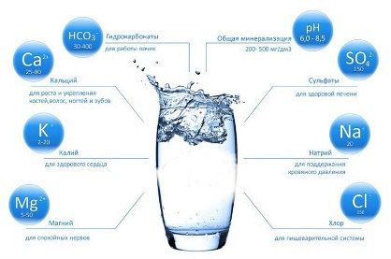
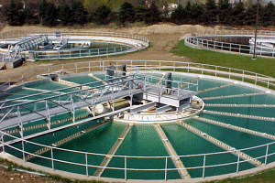
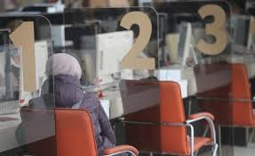
Қызметтердің сапасы мен сенімділігі көрсеткіштерін сақтау туралы
Қызмет тиімділігінің көрсеткіштеріне қол жеткізу туралы
● Судың сапасы барлық көрсеткіштер бойынша санитарлық нормалардың талаптарына сәйкес келеді.
Судың сапасын бақылау процесін кәсіпорынның зертханасы жүзеге асырады. Суды зарарсыздандыру процесінде қауіпсіз және ұлы емес натрий гипохлориті қолданылады.
● Кәріздік тазарту құрылыстарындағы ағынды суларды тазарту сапасы
Кәсіпорын қабылдаған барлық ағынды сулар толық биологиялық тазартудан өтеді. Тазалау сапасын кәсіпорынның сынақ зертханасы бақылайды.
Күн сайын тазартудың барлық кезеңдерінде химиялық және бактериологиялық көрсеткіштер бойынша аэрация станциясына түсетін сарқынды суларға талдау жасалады.
Тоқсан сайын жинақтағыштар мен су қоймаларындағы тазартылған сарқынды суларға мониторинг жүргізіледі.
● Тұтынушыларға қызмет көрсету сапасын арттыру мақсатында
4 тұтынушыларға қызмет көрсету орталығы жұмыс істейді.
Тұтынушыларға ыңғайлы болу үшін тұтынушының жеке кабинетінің мобильдік қосымшасы жұмыс істейді, онда мынадай функциялар көзделген: жеке есепке алу аспаптарының (ЖЕАП) көрсеткіштерін беру; ЖЕАП пломбылауға және оны алып тастауға өтінім; байқауаралық интервал; есептеулердің толық жазылуы; төлемнің толық жазылуы.
Қарыздың, төлемнің және басқа да деректердің сомасын көрсете отырып, берешектің бар екендігі туралы SMS хабарламалар жіберіледі.
● Кәсіпорынға тарифтер табиғи монополия субъектісіне қызметтердің сапасы мен сенімділігі, қызметінің тиімділігі көрсеткіштері бекітілмейтін шығынды әдісті қолдана отырып, бес жылдық кезеңге бекітілді.

Slide 15
2024 жылғы I жартыжылдықтағы негізгі
қаржылық-экономикалық көрсеткіштер (пайда мен залал туралы есеп)
№ р/н | Көрсеткіштер атауы | 2024 ж. 1 жартыжылдығы (нақты уақыттағы деректер), мың теңге
1 | Қызметтерден түскен кіріс | 12 027 848
2 | Сатылған қызметтердің құны | 10 734 320
3 | Сату шығындары | 1 058 277
4 | Әкімшілік шығындар | 747 228
5 | Өзге де шығындар | 1 351 014
6 | Өзге де кірістер | 1 822 682
7 | Табыс салығы бойынша шығындар | 16 148
8 | Қаржылық нәтиже | - 56 457

Slide 16
2024 жылдың І жартыжылдығында
сумен жабдықтау және су бұру қызметтерінің көлемі
Топ | Тұтынушылар атауы | Бекітілген тарифтік смета, мың м3 | Қызметтердің нақты көлемі, мың м3 | Ауытқу, %
Сумен жабдықтау қызметтерін сату көлемі-барлығы, оның ішінде: |  | 172 018 | 85 704 | -50,2
I | жеке тұлғалар, жылу энергиясын өндіру процесінде өз мұқтаждарына су тұтыну көлемдері және ыстық сумен жабдықтау қызметтерін ұсыну кезінде (ыстық сумен жабдықтаудың ашық жүйесі кезінде) үстемелеп толтыру көлемдерінің шегінде жылу энергиясын өндірумен айналысатын ұйымдар, бекітілген нормативтік техникалық шығындар көлемдерінің шегінде жылу энергиясын берумен және таратумен айналысатын ұйымдар және сумен жабдықтау және (немесе) су бұру саласында реттеліп көрсетілетін қызметтерді ұсынатын ұйымдар | 135 262 | 66 025 | -51,2
II | өзге де тұтынушылар - бірінші және үшінші топқа кірмейтін заңды тұлғалар | 30 734 | 16 250 | -47,1
III | бюджет қаражаты есебінен ұсталатын ұйымдар | 6 022 | 3 429 | -43,1
Су бұру қызметтерін сату көлемі-барлығы, оның ішінде: |  | 133 312 | 67 019 | -49,7
I | жеке тұлғалар, жылу энергиясын өндіру процесінде өз мұқтаждарына су тұтыну көлемдері және ыстық сумен жабдықтау қызметтерін ұсыну кезінде (ыстық сумен жабдықтаудың ашық жүйесі кезінде) үстемелеп толтыру көлемдерінің шегінде жылу энергиясын өндірумен айналысатын ұйымдар, бекітілген нормативтік техникалық шығындар көлемдерінің шегінде жылу энергиясын берумен және таратумен айналысатын ұйымдар және сумен жабдықтау және (немесе) су бұру саласында реттеліп көрсетілетін қызметтерді ұсынатын ұйымдар | 94 916 | 46 785 | -50,7
II | өзге де тұтынушылар - бірінші және үшінші топқа кірмейтін заңды тұлғалар | 31 052 | 15 588 | -49,8
III | бюджет қаражаты есебінен ұсталатын ұйымдар | 7 344 | 4 646 | -36,7

Slide 17
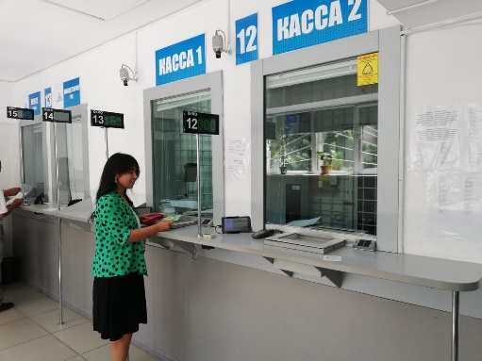
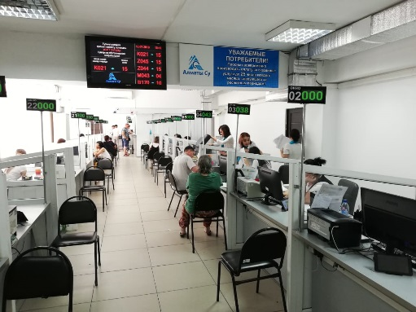
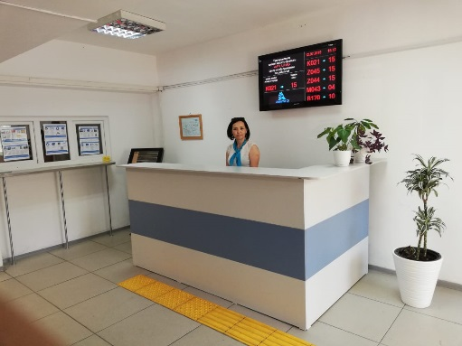
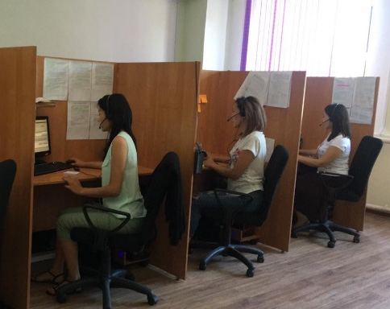


Сумен жабдықтау және су бұру қызметтерін тұтынушылармен
жүргізілетін жұмыс
Дебиторлық берешекті төмендету мақсатында Кәсіпорын күн сайын дебиторлық берешекті өндіріп алу бойынша іс-шаралар жүргізеді, сотқа дейінгі және сот шараларының барлық спектрін пайдаланады, оның ішінде 2024 жылдың 1 жартыжылдығында 55 635 тұтынушы қамтылып, мынадай жұмыстар жүргізілді:
- сотқа дейінгі хабарламалар 9 554 борышкерге 223,7 млн. теңге сомасына жеткізілді. олардың 53,7 млн. теңгесі немесе 24-і төленді%,- 92,8 млн. теңге сомасына 890 борышкерге қызмет көрсету тоқтатылды. олардың 53,7 млн. теңгесі немесе 58-і төленді %,
- көппәтерлі үйлерде 8,75 млн. теңге сомасына 98 борышкерге арнаулы жабдықтарға кәріз көтергіштері бұғатталды. олардың 985 мың теңгесі немесе 11-і төленді%
- материалдар нотариустарға беріліп, 302 млн. теңге сомасына 4 120 борышкерге сотқа талап арыздар берілді, оның ішінде 112 млн.теңге немесе 37% төленді.
Тұтынушыларға қызмет көрсету орталықтары (ҚҚО)
1. ҚҚО «Орталық», Жарокова к., 196
2. ҚҚО «Шығыс», Ботаническая к., 29а
3. ҚҚО «Батыс», мкр.«Жетысу-3», 37
4. ҚҚО «Алатау», Чуланова к., 109
Орталық диспетчерлік қызмет ОДҚ
(тәулік бойы) 274-66-66, 274-24-20
Анықтамалық-ақпараттық қызмет Call-орталық 3 777 444
Сенім нөмірі 245-95-28
Кәсіпорын қызметінің мәселелері бұқаралық ақпарат құралдарын мен кәсіпорынның веб-сайтында www.almatysu.kz жарияланады.
17

Slide 18

Сумен жабдықтау және су бұру қызметтерін тұтынушылармен
жүргізілетін жұмыс
Төлем әдістері туралы ақпарат
Тұтынушылардың шот-түбіртектер мен шот-фактураларды алу тәсілдері
Тұтынушыларға қызмет көрсету орталықтарында орналасқан кәсіпорындардың кассаларында:
- Жарокова,196 к-сі;
- мкр.Жетысу-3, 37 үй;
- Ботаническая к-сі, 29А;
- Чуланова к-сі, 109.
Тұтынушыларға қызмет көрсету орталықтарында орналасқан кәсіпорындардың төлем терминалдары арқылы.
Екінші деңгейдегі банктердің интернет-банкингі арқылы. Интернет-банкинг Пайдаланушыларға Интернет байланысы бар кез келген компьютерден/смартфоннан әлемнің кез келген жерінде банков-line режимінде банктік шоттарды басқаруға мүмкіндік береді. Сіз аптасына 7 күн тәулігіне 24 сағат түбіртек операцияларын тез және оңай жасай аласыз.
Тұрғын емес үй-жайларды тұтынушылар үшін Kaspi Bank мобильді қосымшасы және ресми сайты арқылы.
Тұтынушыларға қызмет көрсету орталықтарында орналасқан кәсіпорындардың кассаларында:
- Жарокова,196 к-сі;
- мкр.Жетысу-3, 37 үй;
- Ботаническая к-сі, 29А;
- Чуланова к-сі, 109.
Кәсіпорынның веб-порталына кіру және жеке шот арқылы тіркелу және аутентификация үшін бірнеше сұрақтарға жауап беру арқылы
"Алсеко" АҚ абоненттік бөлімінде Байзакова к-сі, 221
мекен-жайы бойынша
Ай сайын абоненттердің шот-фактуралары Мемлекеттік кірістер комитетінің серверіне автоматты түрде түсіріледі. Комитет сайтында уәкілетті Тұтынушылар шот-фактураның электрондық нұсқасын алу мүмкіндігіне ие МАҢЫЗДЫ!!!
Бұл опция ҚҚС төлеушілер үшін
18

Slide 19
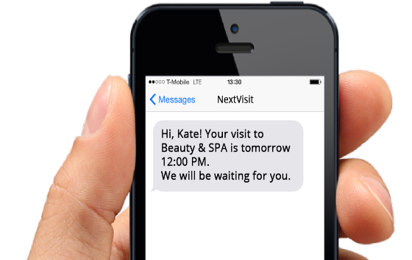

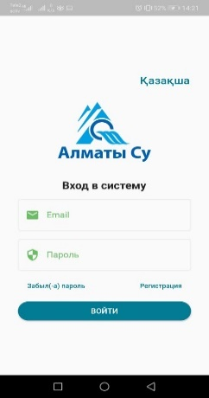
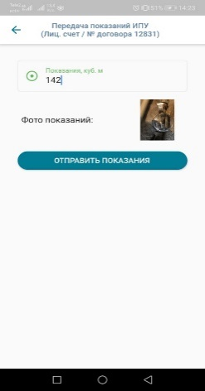
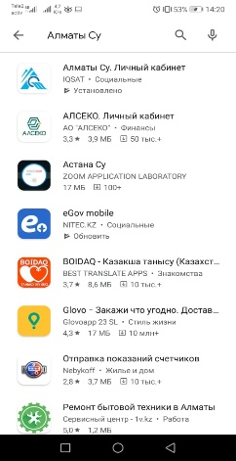
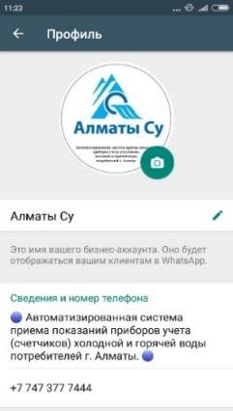

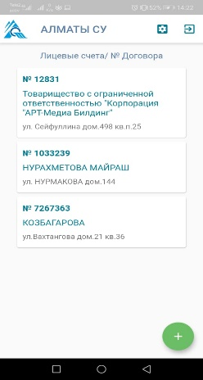
Қарыздың бар екендігі туралы SMS хабарлама
Қарыздың бар екендігі туралы SMS хабарлама
Қарыздың бар екендігі туралы SMS хабарлама жұмыс істейді, онда борыш, төлем сомасы және басқа да деректер көрсетіледі.
Уважаемый потребитель, у Вас имеется задолженность перед ГКП «Алматы Су» в сумме ….. тенге
Тұтынушының жеке кабинетінің мобильді қосымшасы
Мобильді қосымшада мынадай функциялар көзделген:
ЖЕҚ айғақтарын беру;
ЖЕҚ пломбылауға өтінім;
ЖЕҚ пломбылауға өтінім;
қолданыстағы ЖЕҚ тізілімі;
есептеулердің толық жазылуы;
төлемнің толық жазылуы және басқа құжаттар

Slide 20
Сумен жабдықтау және су бұру қызметтерінің қызметі мен тарифтерінің перспективалары
2020-2024 жылдарға арналған ағымдағы бесжылдық тарифтік сметаның қолданылу мерзімінің аяқталуына байланысты, 2025-2029 жылдарға арналған жаңа тарифтік сметаны дайындау бойынша іс-шаралар жүргізілуде (алғаш рет ынталандыру әдісі қолданылады).
Ресурстарды үнемдеу мақсатында халыққа сумен жабдықтау қызметтеріне сараланған тариф енгізіледі:
1 кіші топ – бір адамға айына 3 м3 дейін тұтыну;
2 кіші топ – айына 3-тен 5 м3-ге дейін;
3 кіші топ – айына 5-тен 10 м3-ге дейін және жылумен жабдықтау ұйымдары үшін,
4 кіші топ – айына 10 м3 жоғары.
Кәсіпорын 2025-2029 жылдарға арналған Инвестициялық бағдарламаларды әзірлеуде.
2024 жылы тарифтер арқылы инвестициялық бағдарламаларды іске асыру:
29 іс-шараны (3 366 млн. теңге) аударуды ескере отырып, 78 км су құбыры және кәріз желілері (9 772 млн. теңге)
Негізгі құралдың 1 052 бірлігі (610 млн. теңге)
86 бірлік жобалық-сметалық құжаттама (132 млн. теңге)
Өндірістік үдерістерді басқару жүйесін автоматтандыру бойынша 10 іс-шара (240 млн. теңге)
20

Slide 21
НАЗАРЛАРЫҢЫЗҒА РАХМЕТ!

